Slide 2
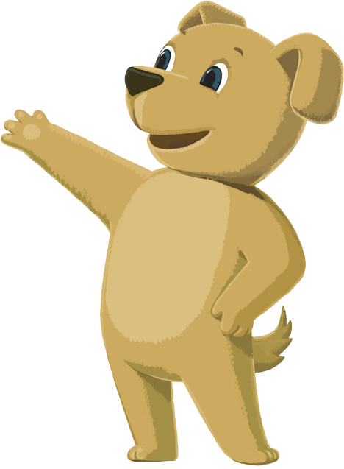
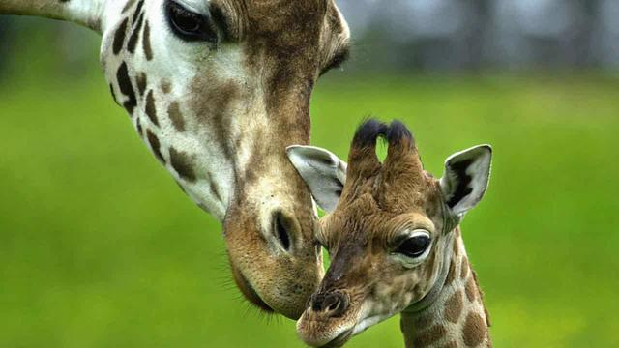
С произведениями какого раздела мы начали знакомиться? Какие произведения мы уже прочитали?

Slide 3
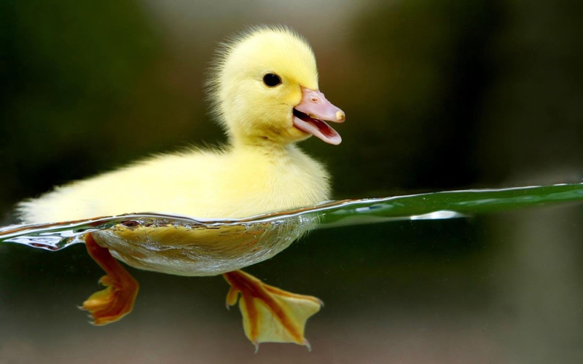
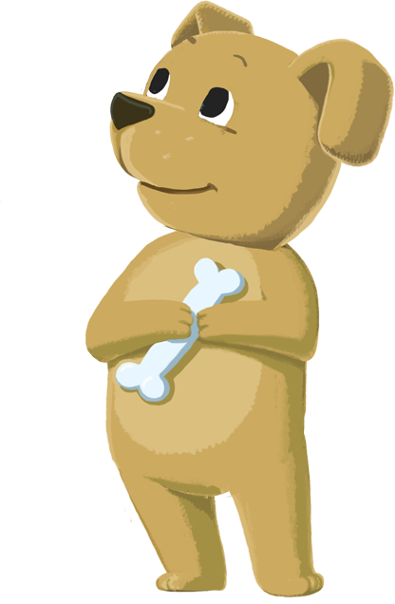
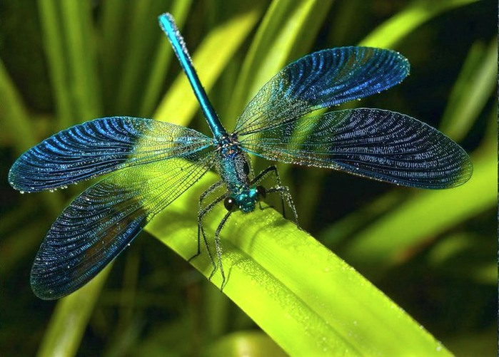
Найдите это произведение в учебнике. Кто его автор?
Отгадайте загадки!
Догадайтесь, кто будут героями произведения, с которым мы сегодня познакомимся.
Удивительный ребёнок: Только вышел из пелёнок, Может плавать и нырять, Как его родная мать.
Целый день она стрекочет И молчать она не хочет: Все расскажет, все обсудит, Всех рассердит, всех разбудит.

Slide 4
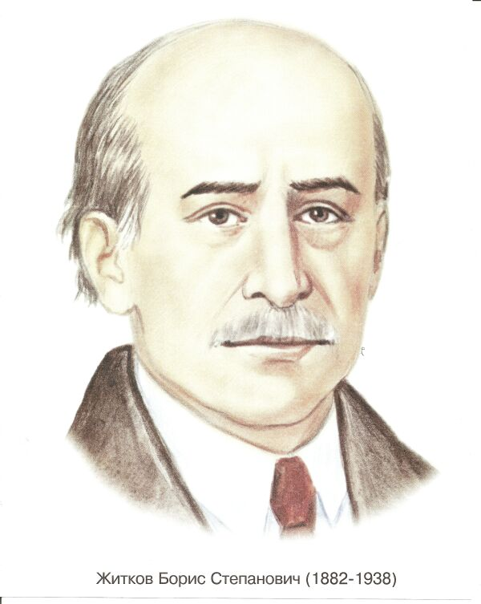
Автор, с чьим произведением мы сегодня познакомимся.
Борис Степанович Житков

Slide 5
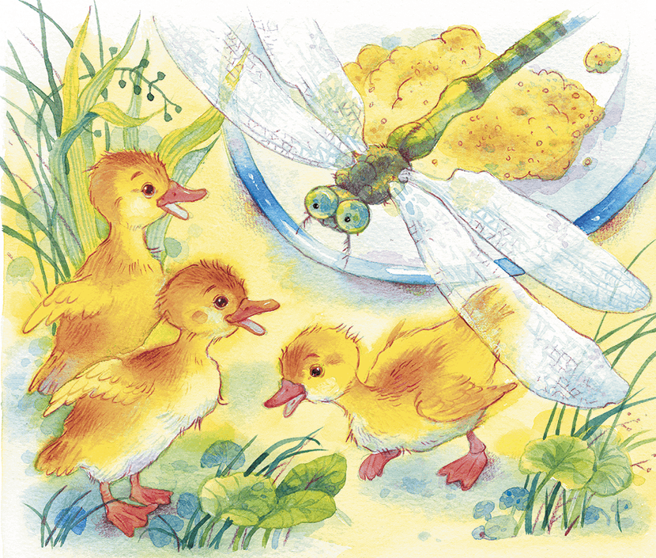
Послушайте произведение.
Как хозяйка кормила утят?
Почему утята не ели?
Почему утята боялись стрекозу?
Кем оказался Алёшка - хвастуном или храбрецом?
О чём думала хозяйка, когда убирала вечером полную тарелку?
Кто помог утятам избавиться от стрекозы?
Как вы думаете, это сказка или рассказ? Почему?
Как Алёше удалось это сделать?
О чём здесь рассказывается?

Slide 6
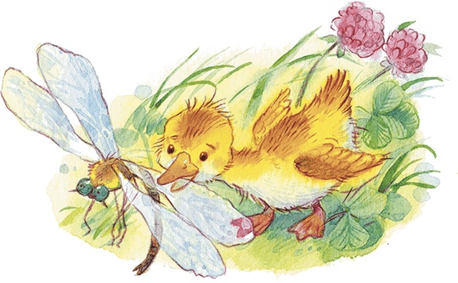
Попробуем разделить текст на части и составить план.

Slide 7
Вспомните, что мы сегодня делали на уроке.
Что вам особенно понравилось?
Что показалось немного трудным?
Вспомните, что мы сегодня делали на уроке.
Спасибо, ребята, за урок!
До новых встреч!

Slide 8
Домашнее задание:
Уч. с. 139-141 чит.
с. 141 №4

Slide 9
